Slide 1
Siklus Manajemen Proyek dan Pengembangan TI

Slide 2
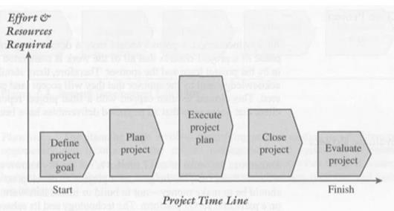
Siklus Manajemen Proyek dan Pengembangan TI
Siklus hidup proyek (Project Life Cycle) adalah serangkaian langkah yang menggambarkan perjalanan suatu proyek dari awal hingga selesai untuk membuat, membangun, dan memberikan hasil akhir proyek.
Siklus Manajemen Proyek TI(Marchewka, 2003)

Slide 3
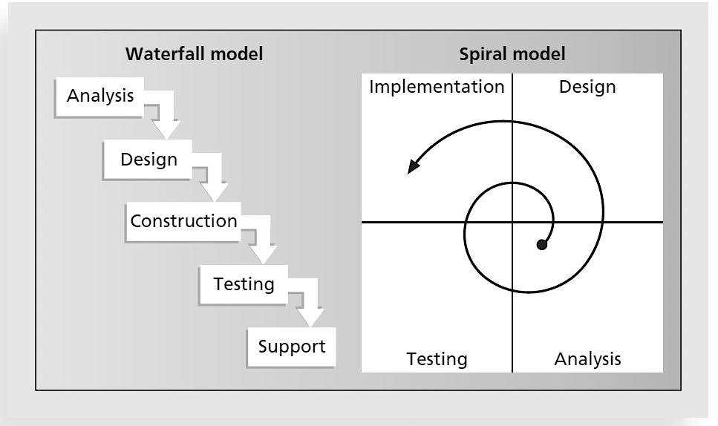
Salah satu siklus hidup produk yang paling umum dalam TI adalah Siklus Hidup Pengembangan Sistem (Software Development Life Cycle).
Ada beberapa metodologi pengembangan SI/TI (SDLC), seperti The Waterfall life cycle, Rapid Applications Development (RAD) life cycle, The Prototyping life cycle, The Spiral life cycle, The Agile life cycle, The Incremental build life cycle, dll (Schwalbe, 2016).
Model Waterfall dan Spiral

Slide 4
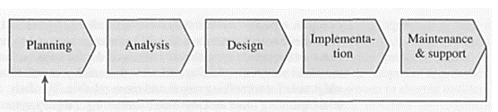
Namun, tahapan-tahapan dasar dalam SDLC meliputi: perencanaan (planning), analisis (analysis), desain (design), implementasi (implementation), serta pemeliharaan dan dukungan (maintenance & support) (Marchewka, 2003).
System Development Life Cycle

Slide 5
Metodologi Pengembangan Proyek TI
Metodologi pengembangan proyek TI, yang merupakan serangkaian tahapan atau proses yang disusun secara sistematis, bertujuan untuk mengelola dan mengendalikan proyek - proyek TI dengan efektif
Integrasi siklus manajemen proyek (Project Life Cycle) dan siklus pengembangan TI (SDLC) dalam metodologi ini menjadi ciri khas yang membedakan tahapan proyek TI dengan jenis proyek lainnya.

Slide 6
